Slide 1
PLANUL SECTORIAL PENTRU CERCETARE-DEZVOLTARE DIN DOMENIUL AGRICOL ȘI DE DEZVOLTARE RURALĂ AL MINISTERULUI AGRICULTURII ȘI DEZVOLTĂRII RURALE, PE ANII 2019-2022, "AGRICULTURĂ ȘI DEZVOLTARE RURALĂ - ADER 2022„
COD PROIECT: ADER 8.1.7.
TEMA
CERCETĂRI PRIVIND ELABORAREA TEHNOLOGIEI DE AMELIORARE A OVINELOR DIN LINIA DE LAPTE BACĂU ÎN VEDEREA CREȘTERII PERFORMANȚELOR PRODUCTIVE
FAZA a III^{a -} OBIECTIVUL 3
EVALUAREA POTENȚIALULUI GENETIC PENTRU PRODUCȚIA DE LAPTE CARACTERISTIC
SCDCOC BACĂU
Facultatea de Zootehnie-USAMV Iași
OCTOMBRIE, 2020

Slide 2
ACTIVITAȚI ASOCIATE OBIECTIVULUI FAZEI a III-a
Activitate 3.1. Evaluarea dezvoltării corporale la mieii aflați în perioada de alăptare
Activitate 3.2. Evaluarea producției cantitative de lapte în perioada de alăptare
Activitate 3.3. Controlul producției cantitative de lapte muls
Activitate 3.4 Evaluarea calitativă a producției de lapte
Activitatea 3.5. Efectuarea măsurătorilor de creștere
CUPRINS
1. Rolul și importanța cercetărilor planificate în această etapă
2. Scopul cercetărilor
3. Material biologic și metode de lucru
4. Rezultate obținute și interpretarea acestora
4.1. Evaluarea dezvoltării corporale la mieii aflați în perioada de alăptare
4.2. Efectuarea măsurătorilor de creștere
4.3. Evaluarea producției cantitative de lapte în perioada de alăptare
4.4. Evaluarea producție de lapte pe baza controalelor efectuate
Concluzii
Bibliografie

Slide 3
1. ROLUL ȘI IMPORTANȚA CERCETĂRILOR PLANIFICATE
ÎN ACEASTĂ ETAPĂ
În cadrul acestei etape cercetările desfășurate s-au axat pe două aspecte tehnice extrem de importante în vederea îndeplinirii obiectivului principal al prezentului proiect de cercetare.
Un prim obiectiv s-a referit la evaluarea dezvoltării corporale la mieii aflați în perioada de alăptare. În acord cu tematica cercetării analiza dezvoltării corporale a mieilor este oportună și necesară deoarece scoate în evidență ritmul specific al dezvoltării corporale și pe baza datelor obținute se poate aprecia intensitatea de creștere specifică primei perioade neonatale la o grupă de mieii care aparțin unei populații de ovine mai puțin studiată și analizată până în acest moment.
De asemenea, toate datele obținute în urma evaluării intensității de creștere permit și adunarea unor informații utile și în ceea ce privește precocitatea unei anumite populații de ovine, cu efect direct asupra managementului aplicat în creșterea tineretului destinat reproducției, dar și asupra stabilirii momentului optim de introducere a acestuia în circuitul reproductiv.

Slide 4
Cel deal doilea obiectiv al cercetării științifice desfășurată în această etapă a fost reprezentat de efectuarea controlului producției cantitative în vederea determinării potențialului productiv în ceea ce privește capacitatea lactogenă a noii populații de ovine luată în studiu și cercetare științifică.
Pentru a fi obiectivi în evaluarea acestui caracter am considerat oportun să analizăm capacitatea lactogenă și implicit cantitatea totală de lapte pe două perioade distincte respectiv: perioada de alăptare ți pentru perioada în care s-au aflat în perioada de muls exclusiv.
Procedând în acest fel am avut convingerea că vom putea analiza fiecare fază a lactației prin metode specifice și care au un grad diminuat în ceea ce privește înregistrarea de abateri. Fiind două perioade diferite în care extragerea laptelui din glanda mamară se face diferit au fost utilizate în cercetarea aplicată metode distincte care vor fi prezentate în continuare.

Slide 5
2. SCOPUL CERCETĂRILOR
Scopul cercetării este în acord cu obiectivele etapei și au fost reprezentat de realizarea unei caracterizări reale a noii populații de ovine în raport cu perioada sau faza care are loc pe intervalul unei lactații normale.
Rezultatele prelucrate statistic vor putea fi utilizate la definitivarea unui program de ameliorare armonizat și coroborat cu nivelul genetiv specific noii populații de ovine.
Apoi, prin aplicarea constantă a procesului de ameliorare se va urmări modificarea potențialului genetic al populației respective pentru caracterele care fac obiectul acestei acțiuni.
Intervenind prin diverse scheme tehnice în procesul de reproducție al populațiilor, se poate obține nu doar o schimbare a generațiilor viitoare cât și o modificare, în sensul dorit, a structurii genetice a acestora.

Slide 6
3. MATERIAL BIOLOGIC ȘI METODE DE LUCRU
Obiectivele cercetărilor planificate în această etapă au fost multiple și asociate cu activități dintre cele mai diverse, iar pentru atingerea dezideratelor au făcut obiectul cercetărilor doar categoria de tineret ovin din anul curent și oile adulte aflate în lactație.
Metodele de lucru aplicate în cercetare au fost adecvate obiectivelor de acest gen. Pentru evaluarea situației actuale, determinarea greutății si a gradului de dezvoltare corporala au fost efectuate cântăriri si măsurători corporale de creștere, iar pentru controlul producției de lapte au fost aplicate metode moderne unanim acceptate de tehnica experimentală.
Estimarea producției de lapte pentru perioada de alăptat s-a efectuat prin metoda cântăririlor de control ale mieilor realizate, la fătare, la 28 de zile, la 56 zile și la înțărcare, utilizând metoda coeficientului de transformare.
Evaluarea performanțelor pentru producția de lapte s-a bazat pe aplicarea unor controale productive succesive, la intervale de 30 zile. La fiecare interval de control a fost utilizată metoda standard, respectiv AT4 respectând specificațiile tehnice recomandate de International Committee for Animal Recording și detaliată de Tangorra et al., 2008.

Slide 7
3. MATERIAL BIOLOGIC ȘI METODE DE LUCRU
Obiectivele cercetărilor planificate în această etapă au fost multiple și asociate cu activități dintre cele mai diverse, iar pentru atingerea dezideratelor au făcut obiectul cercetărilor doar categoria de tineret ovin din anul curent și oile adulte aflate în lactație.
Metodele de lucru aplicate în cercetare au fost adecvate obiectivelor de acest gen. Pentru evaluarea situației actuale, determinarea greutății si a gradului de dezvoltare corporala au fost efectuate cântăriri si măsurători corporale de creștere, iar pentru controlul producției de lapte au fost aplicate metode moderne unanim acceptate de tehnica experimentală.
Estimarea producției de lapte pentru perioada de alăptat s-a efectuat prin metoda cântăririlor de control ale mieilor realizate, la fătare, la 28 de zile, la 56 zile și la înțărcare, utilizând metoda coeficientului de transformare.
Evaluarea performanțelor pentru producția de lapte s-a bazat pe aplicarea unor controale productive succesive, la intervale de 30 zile. La fiecare interval de control a fost utilizată metoda standard, respectiv AT4 respectând specificațiile tehnice recomandate de International Committee for Animal Recording și detaliată de Tangorra et al., 2008.
La fiecare control aplicat cantitatea de lapte muls de la fiecare femelă a fost determinată prin cântărire utilizând un instrumentar acre avea o precizie de ±5 g, iar estimarea producției medii totale de lapte obținută pe lactația luată în considerare s-a realizat folosind metoda descrisă de Fleischmann.

Slide 8
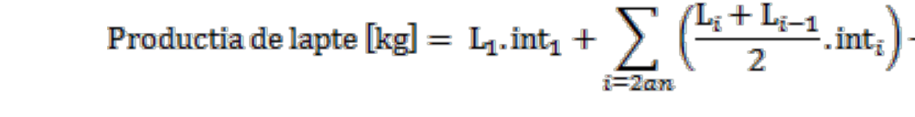
în care:
L1 = cantitatea de lapte la primul control;
Li = cantitatea de lapte de la alte teste lunare (i = 1,..., n);
Ln = cantitatea de lapte obținută la ultimul control;
Int1 = numărul de zile de la înțărcare la primul test;
Inti = numărul de zile dintre testele lunare (i-1) șii (i = 1,...,n);
n = numărul total de teste lunare pentru un anumit animal.
Toate datele obținute au fost evaluate și supuse unui tratament de prelucrare statistică utilizând algoritmul REML (REstricted Maximum Likelihood), care permite analiza parametrilor statistici în limitele normale.

Slide 9
4. REZULTATE ȘI DISCUȚII
4.1. Evaluarea dezvoltării corporale la mieii aflați în perioada de alăptare a reprezentat un prim obiectiv al cercetărilor. Importanța acestuia rezultă din faptul că în cazul în care tehnică experimentală este aplicată corect se obțin date extrem de relevante asupra capacității de creștere a tineretului ovin din anul curent.
Greutatea corporală a mieilor la fătare. În creșterea ovinelor și îndeosebi pentru producția de carne se are în vedere ca la nașterea greutatea mieilor să fie cât mai mare. Referitor la acest aspect, în literatura de specialitate sunt recomandate valorile cuprinse între limitele 4 și 5,5 kg.
Argumentarea acestei recomandări este reprezentată de faptul că mieii cu o asemenea greutate înregistrează sporuri zilnice mai ridicate în timpul creșterii întrucât au o capacitate de consum mai mare de 3-5 ori comparativ cu mieii slab dezvoltați, iar în cazul în care greutatea la naștere este mai mică de 2 – 2,5 kg mieii respectivi pier in proporție de cca 65% (Mochnacs și colab 1997).
La naștere se poate observa că datele specifice greutății corporale sunt relativ apropiate ca valoare. Cu toate acestea diferențele înregistrate între greutatea la naștere la lotul de miei Țigaie și cel al noii populații din sezonul de montă din acest an a avut o semnificație statistică semnificativă pentru pragul statistic p ≤ 0.01.
Practic această semnificație se datorește faptului ca la naștere mieii aparținând noului tip de lapte format la Bacău au avut o greutate vie superioară cu 12,11% față de valoarea determinată la mieii aparținând varietății ruginii din cadrul rasei Țigaie.

Slide 10
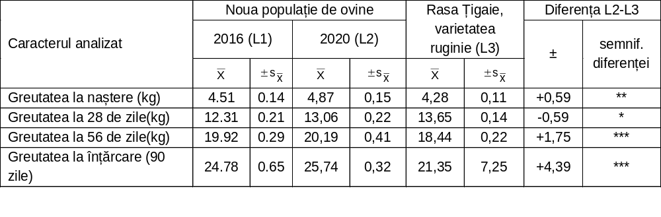
Evaluarea greutății vii determinată la împlinirea vârstei de 56 de zile indică existența unor diferențe între loturi. Valoarea medie a greutății vii determinată la cele două loturi de miei aparținând noii populații de lapte, apreciată în sezonul din anul 2016 și respectiv din 2020, este extrem de apropiată și fără nici o semnificație din punct de vedere statistic.
În schimb la analiza diferențelor referitoare la greutatea corporală medie, determinată la mieii noii populații în sezonul din anul 2020, comparativ cu greutatea vie înregistrată la lotul format din miei de rasă Țigaie diferența absolută a fost de +1,75 kg și a fost foarte semnificativă pentru p ≤ 0.01.
Tabel 1. Analiza evoluției greutății corporale la mieii aflați în perioada de alăptare

Slide 11
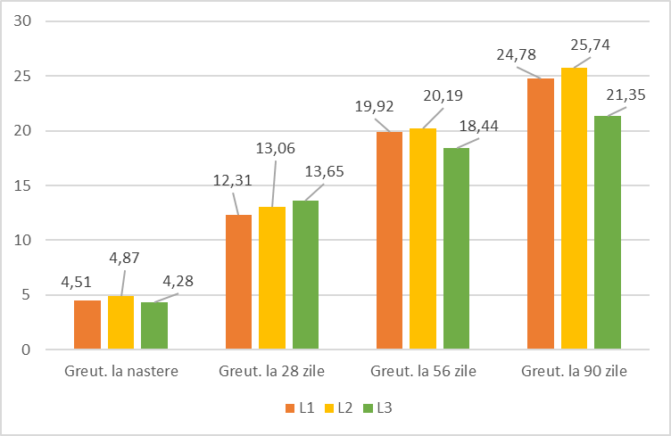
Aprecierile efectuate pe baza analizei datelor înregistrate cu prilejul cântăririi mieilor la împlinirea vârstei de 90 zile confirmă ritmul mai ridicat de creștere la mieii din noua populație de lapte, aspect foarte ușor de evidențiat și din dinamica greutății vii determinată la diferite intervale plasate pe întreaga durată de alăptare redate în fig. 1.
La lotul constituit din mieii noii populații, în urma cântăririlor din anul curent, se constată superioritatea greutăți medii cu aproximativ 17% față de nivelul înregistrat la mieii de rasă Țigaie. Între aceste loturi diferența exprimată în valori absolute a fost de +4,39kg și a foarte semnificativă pentru p ≤ 0.01.
Fig. 1. Dinamica evoluției greutății vii la mieii aflați în perioada de alăptare (kg)

Slide 12
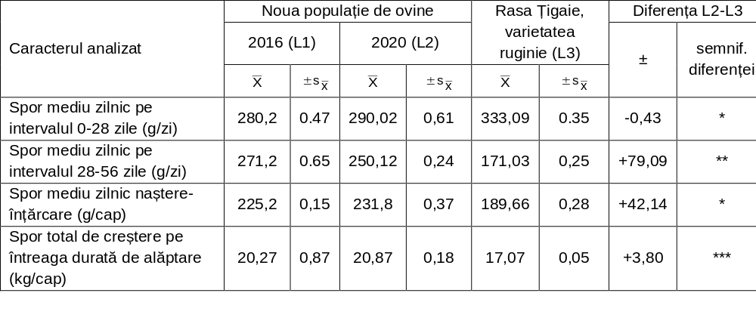
Analiza intensității de creștere a mieilor în perioada de alăptare reprezintă un indicator important ce are influență asupra ritmului de creștere și de dezvoltare corporală în perioadele următoare. În acest caz datele cele mai concludente de analiză și evaluare sunt oferite de valorile medii determinate pentru sporul mediu zilnic determinat pe anumite perioade de timp sau faze de creștere sau îngrășare.
Tabel 2. Analiza evoluției sporului mediu zilnic de creștere la mieii aflați în perioada de alăpt

Slide 13
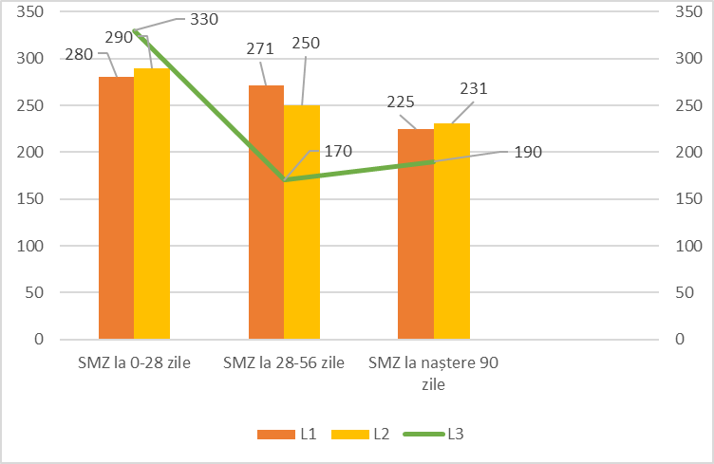
Fig. 2. Dinamica evoluției sporului mediu zilnic la mieii aflați în perioada de alăptare (g/zi)

Slide 14
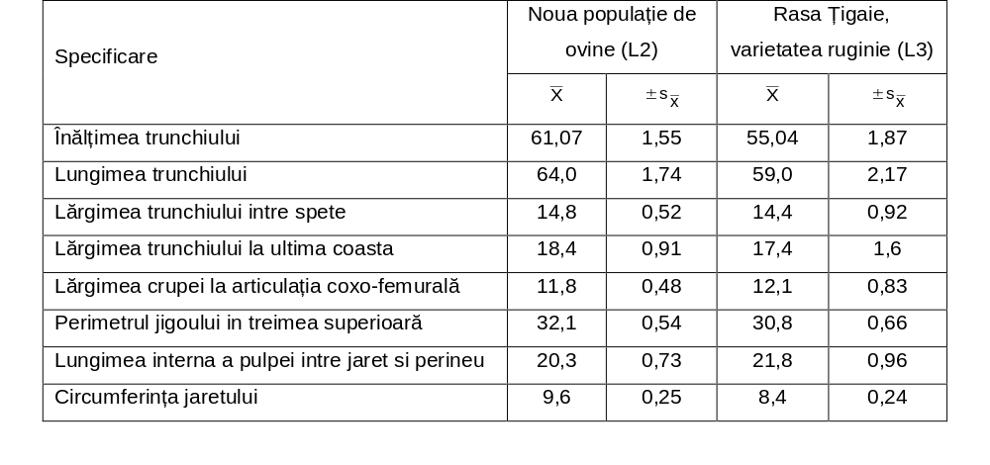
4.2. Efectuarea măsurătorilor de creștere au rolul de a evidenția intensitatea de creștere a unei regiuni corporale ori a animalului în întregime și se efectuează la diferite perioade de vârstă.
În cazul tineretului ovin și caprin pentru a caracterizarea intensității de creștere se recomandă ca aceste măsurători să se execute la anumite perioade de vârstă, recomandat fiind la 3, 6, 12, 18 luni și apoi la 2 și la 3 ani, cu specificația că după vârsta de un an toate determinările se vor efectua doar după tundere.
Tabel 3. Dimensiunile corporale determinate la momentul înțărcării mieilor (cm)

Slide 15
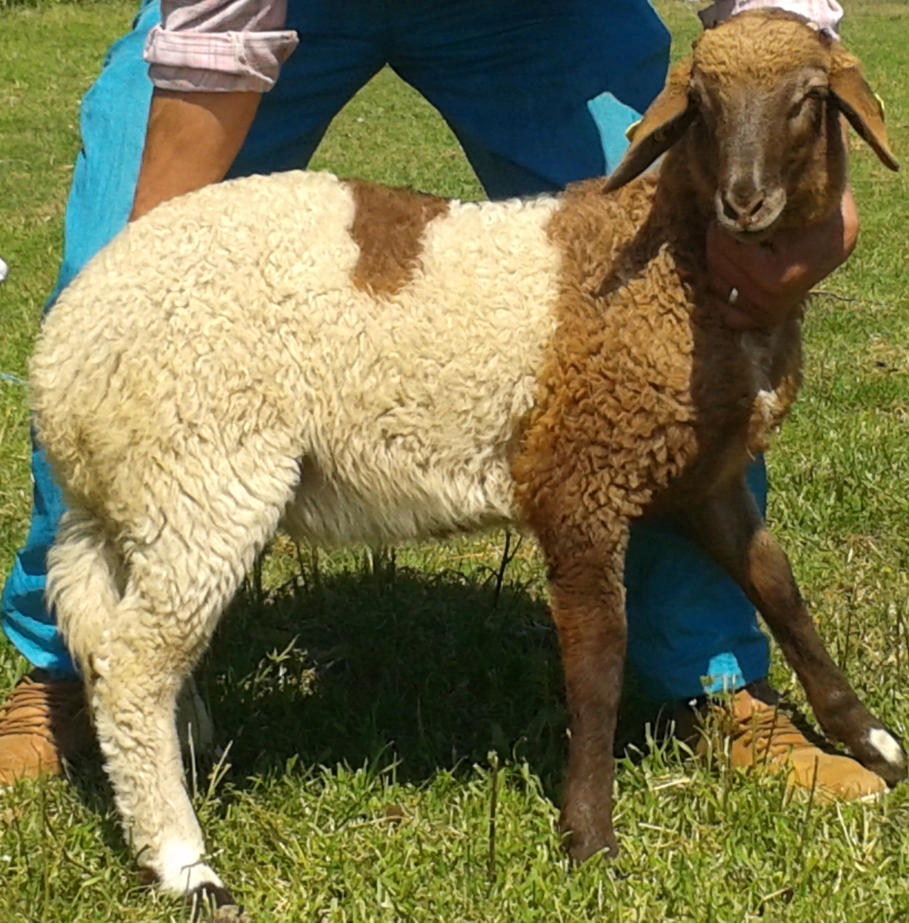
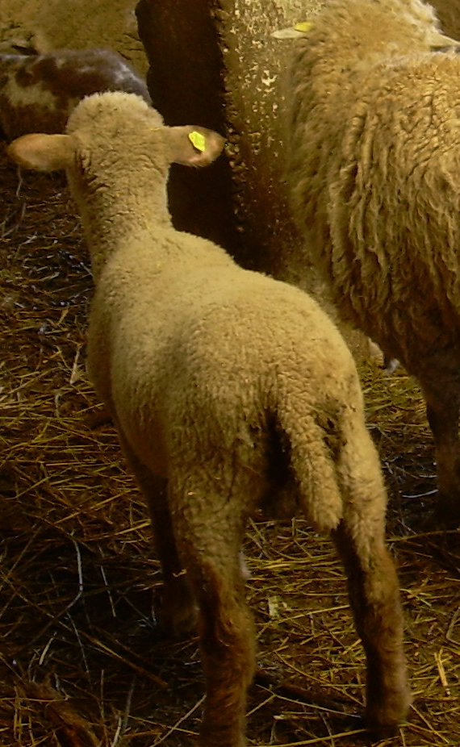
În ceea ce privește înălțimea și lungimea trunchiului se poate observa că mieii din ambele loturi au un format corporal dreptunghiular datorită faptului că, în ambele situații lungimea are valori medii mai mari comparativ cu înălțimea trunchiului. Cu toate acestea, faptul că la ambele loturi cele două caractere au valori medii apropiate de 60 cm indică o foarte bună dezvoltare corporală încă din prima parte a vieții.
Fig. 3. Mieii aflați la momentul înțărcării

Slide 16
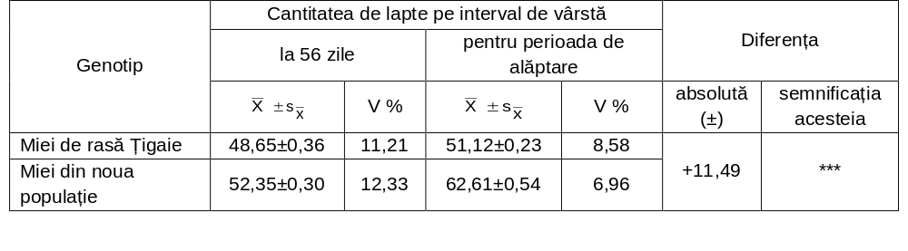
4.3. Evaluarea producției cantitative de lapte în perioada de alăptare. Estimarea producției de lapte pentru perioada de alăptat s-a făcut prin metoda cântăririlor de control ale mielului realizate la fătare, la 56 de zile și la înțărcare (90 zile) iar pe baza acestor date s-a calculat cantitatea medie de lapte consumată de mei în intervalul respectiv de timp.
În acord cu rezultatele obținute în ceea ce privește cantitatea totală de lapte supt se constată diferențe foarte semnificative între cele două loturi de oi adulte. De asemenea, prelucrarea statistică a datelor evidențiază faptul că oile din noua populație de ovine au o capacitate mai ridicată de alăptare față de rasa locală Țigaie (tabelul 4). Datorită acestui fapt mieii aparținând noii populații de ovine au avut capacitate de alăptare mai mare cu 18,35%, iar la momentul înțărcării greutatea corporală medie a fost mai ridicată cu peste 11 kg.
Tabel 4. Producția de lapte obținută perioada de alăptare (kg)

Slide 17
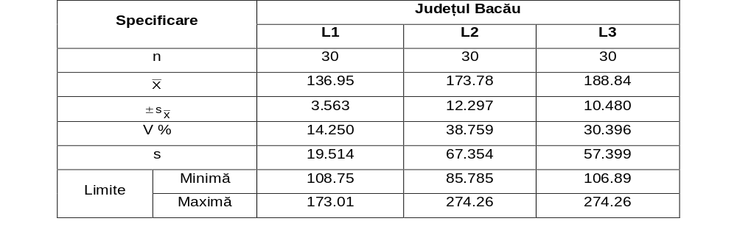
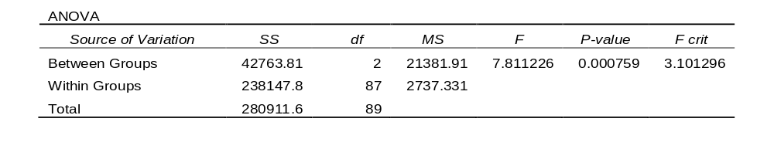
4.4. Evaluarea producție de lapte pe baza controalelor efectuate a reprezentat o activitate importantă, deoarece această producție are rol biologic și economic, iar în condițiile țării noastre oile sunt crescute îndeosebi pentru producția de lapte. În condiții de fermă de mărimea producției de lapte marfă, depinde în mare măsură eficiența creșterii ovinelor pentru producția de lapte, dat fiind că această producție este principală în timp ce celelalte (carne, lână) sunt secundare.
Pe întreg intervalul specific lactației din acest an au fost planificate mai multe controale ale producției de lapte plasate la intervale de 30 zile, iar în tabelul de mai jos sunt prezentate valorile medii, limitele minime și maxime și variabilitatea înregistrată la oile supuse primului control productiv.
Tabel 8. Valorile medii a producției de lapte pe lactație (kg/lactație)

Slide 18
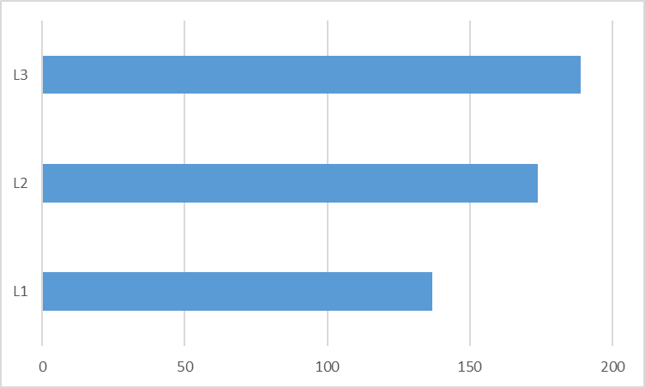
Cea mai mare cantitate de lapte muls a fost obținută de la oile care au format lotul L3. Nivelul determinat pentru acest lot a fost la un nivel mediu de 188,84±10,84 kg lapte. La acest nivel al producției se poate spune că noua populație de ovine are un potențial lactogen superior, mult peste cel determinat pentru alte rase locale. Valorile mari ale variabilității permit intensificarea lucrărilor de selecție, bazate pe controlul performanțelor de producție și constituirea de nuclee de elită.
Fig. 5. Reprezentarea grafică a producției de lapte obținută la loturile supuse cercetării (kg)

Slide 19
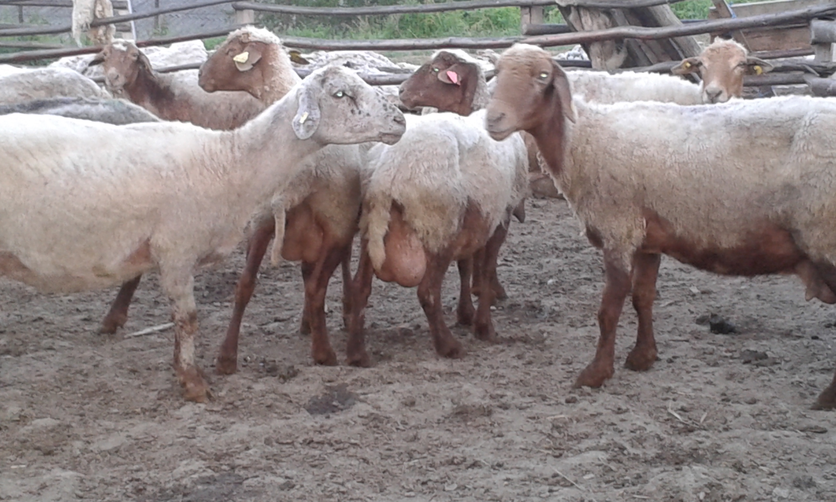
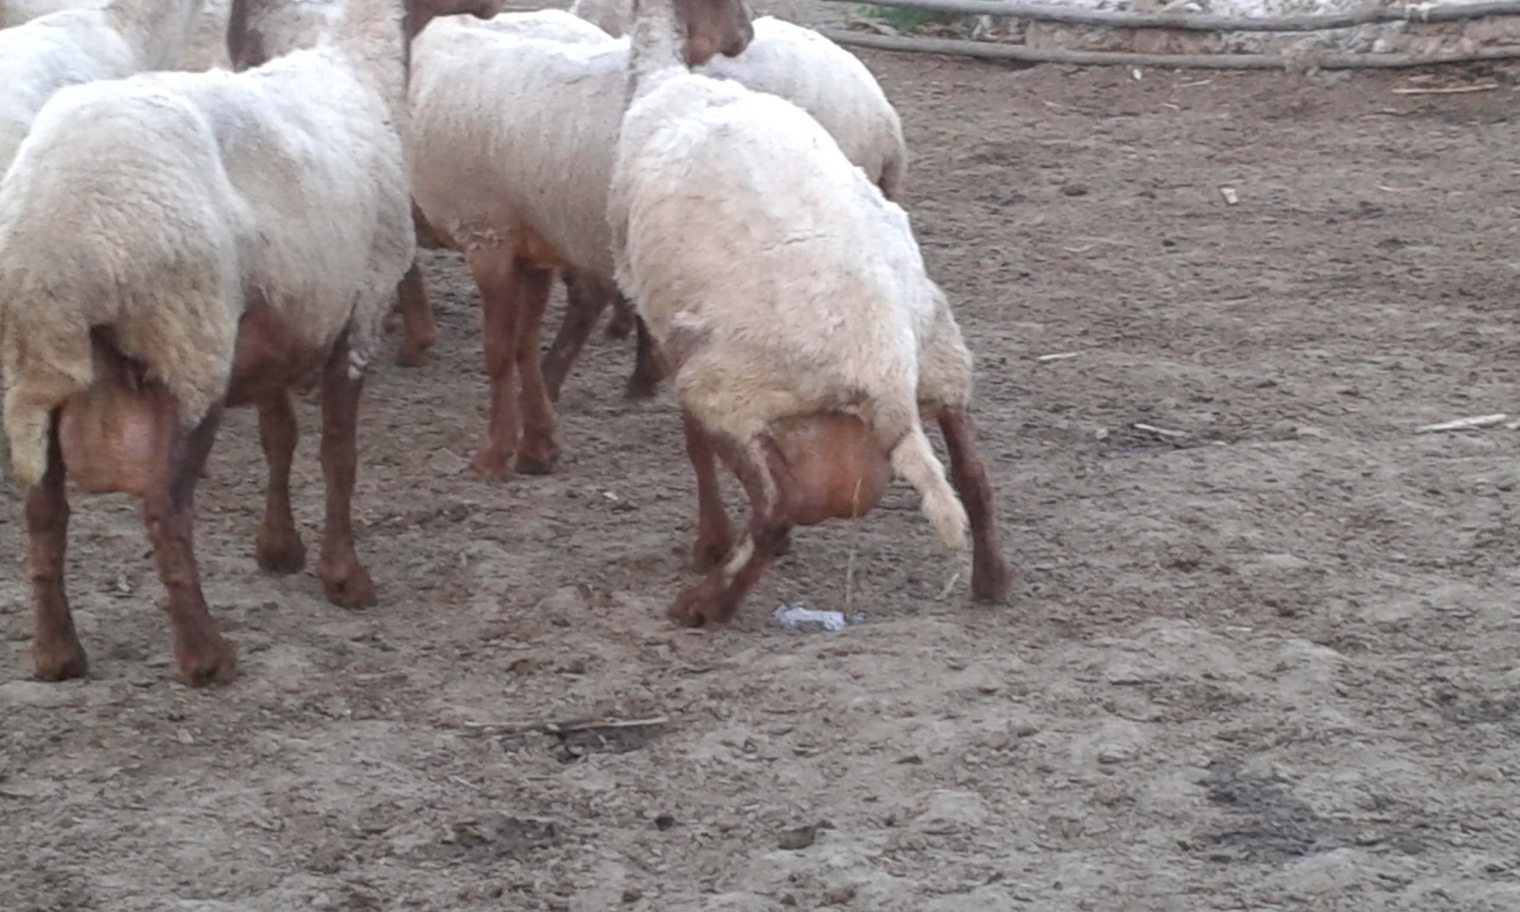
Fig. 6. Dezvoltarea glandei mamare la oile din noua populație
CONCLUZII
1. Privitor la naștere rezultatele obținute evidențiază că valorile medii specifice acestui caracter prezintă anumite diferențe care au semnificații statistice diferite.
1.1. Diferențele înregistrate între greutatea la naștere la lotul de miei Țigaie și cel al noii populații din sezonul de montă din acest an a avut o semnificație statistică semnificativă pentru pragul statistic p ≤ 0.01.
1.2. Practic această semnificație se datorește faptului ca la naștere mieii aparținând noului tip de lapte format la Bacău au avut o greutate vie superioară cu 12,11% față de valoarea determinată la mieii aparținând varietății ruginii din cadrul rasei Țigaie.

Slide 20
3. La lotul constituit din mieii noii populații, în urma cântăririlor din anul curent, se constată superioritatea greutăți medii cu aproximativ 17% față de nivelul înregistrat la mieii de rasă Țigaie.
3.1. Între aceste loturi diferența exprimată în valori absolute a fost de +4,39kg și a foarte semnificativă pentru p ≤ 0.01.
4. Evaluarea intensității de creștere a mieilor în perioada de alăptare reprezintă un indicator important ce are influență asupra ritmului de creștere și de dezvoltare corporală în perioadele următoare.
4.1. Pentru prime 28 zile corespunzătoare perioadei de alăptare sporul mediu zilnic înregistrează o valoare medie mai mare la mieii rasei Țigaie, care au avut un spor mediu zilnic de 333,09 ± 0,035 g.
4.2. Valoare medie respectivă a fost mai mare cu aproximativ 43 g față de valoarea medie determinată pentru același caracter însă la mieii aparținând noii populații de lapte obținută în anul curent, diferența dintre loturi fiind semnificativă pentru pragul statistic luat în considerare.
4.3. La cântărirea efectuată la împlinirea vârstei de 56 zile se observă că sporul mediu realizat pe intervalul 28 zile și respectiv 56 zile a fost mai mare cu 79 g față de cel determinat la mieii rasei locale Țigaie, iar din punct de vedere statistic această diferență a fost distinct semnificativă pentru p ≤ 0.01.

Slide 21
5. Înălțimea și lungimea trunchiului confirmă că mieii din ambele loturi au un format corporal dreptunghiular datorită faptului că, în ambele situații lungimea are valori medii mai mari comparativ cu înălțimea trunchiului.
5.1. Cu toate acestea, faptul că la ambele loturi cele două caractere au valori medii apropiate de 60 cm indică o foarte bună dezvoltare corporală încă din prima parte a vieții.
6. Cea mai mare cantitate de lapte muls a fost obținută de la oile care au format lotul L3. Nivelul determinat pentru acest lot a fost la un nivel mediu de 188,84±10,84 kg lapte.
BIBLIOGRAFIE
Abdullah M.B. and Tabbaa J.M. (2011): Comparison of body weight and dimensions at birth and weaning among Awassi and Chios sheep breeds and their crosses. Jordan Journal of Agricultural Sciences, Volume 7, No.4.
Atanasiu T., C. Pascal, N. Iftimie, C. Cristian, Otilia Crăciun, 2010 - Study performance of hybrid sheep obtained from crossing of Awassi rams with ewe Tigaie, Lucrari Ştiinţifice-Seria Zootehnie, Electronic ISSN 2067-2330, Print ISSN 1454-7368, p 427-430
Călin I., Pădeanu I., Pascal C., Dărăban S.V. (2010) Results concerning the fatteningof halfbreeds stemming from the crossing of Ţurcana bred with Ile de France breed. Vol Lucrări Ştiinţifice, Seria D. Vol LIII, USAMV Bucureşti, p 454-460.

Slide 22
Pădeanu I., Voia S., Gavojdian D., Pascal C., Olaru N., Frăţilă I. (2010). Researches regarding growth speed in crossbreeds lambs Lacaune x Tigaie reared in the westen part of Romania, Lucrari Ştiinţifice-Seria Zootehnie, Electronic ISSN 2067-2330, Print ISSN 1454-7368, p 431-433.
Pacinovski N., Elena Eftimova, Gievski M (2007) Comparison of milk production ability between Awassi and East-Friesian sheep in Macedonia. Proceedings of the III Symposium of livestock production with international participation, p 65-72.
Pascal C., Cristian C. (2014) The evaluation of milk production for the Tigaie breed which is raised in different traditional parts of Romania, Lucrări Ştiinţifice, Seria Zootehnie, ISSN L 1454-7368, vol 61, 2014, p 3-10.
Carte
Pascal, C. (2015) Tratat de crestere a ovinelor si caprinelor. Editura Ion Ionescu de la Brad,
Iasi-Romania, ISBN 978-973-147-196-9, p 325.
Pascal C. (2007) Creşterea ovinelor şi caprinelor. Edit. PIM- Iaşi. ISBN 978-973-716-502-2
Taftă V., Vintilă I., Zamfirescu S. (1996). Producția, ameliorarea și reproducția ovinelor. Edit.
Ceres Bucharest-Romania. ISBN 973-40-0408-5.

